Slide 1

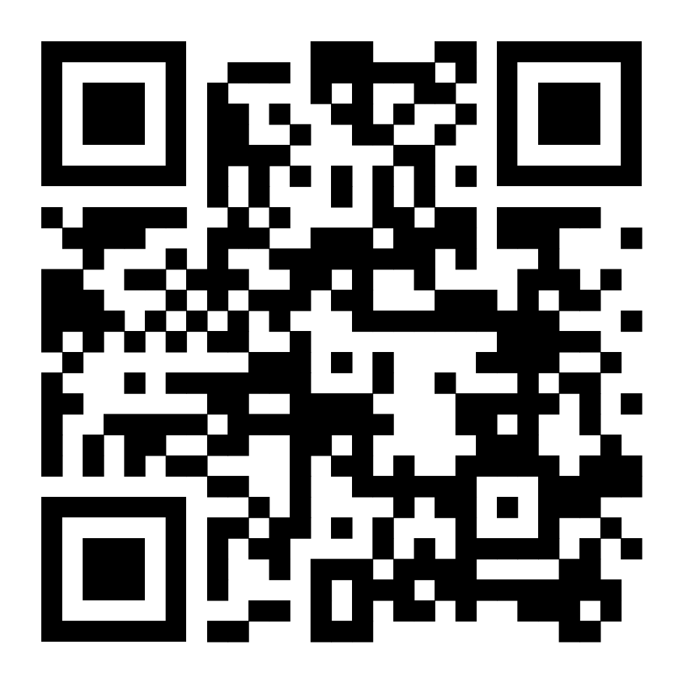


Нижегородский филиал
АО «ЭНЕРГОСБЫТ ПЛЮС»
ПРИГЛАШАЕТ НА РАБОТУ
РАБОТА В СТАБИЛЬНОЙ КОМПАНИИ!
Специалист по работе с клиентами
Специалист по работе с договорами
Инспектор Теплоинспекции
УЗНАЙТЕ ПОДРОБНОСТИ:
8-900-527-99-65
Khudyakova.Svetlana@esplus.ru
Присоединяйтесь,
будем рады видеть Вас в нашей команде!

